Slide 1
Tarea 1 Decoración Residencial 1
Natalia Chinchilla Herrera

Slide 2
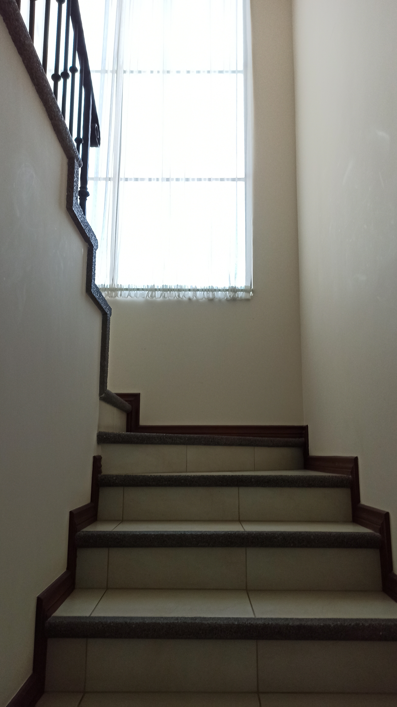
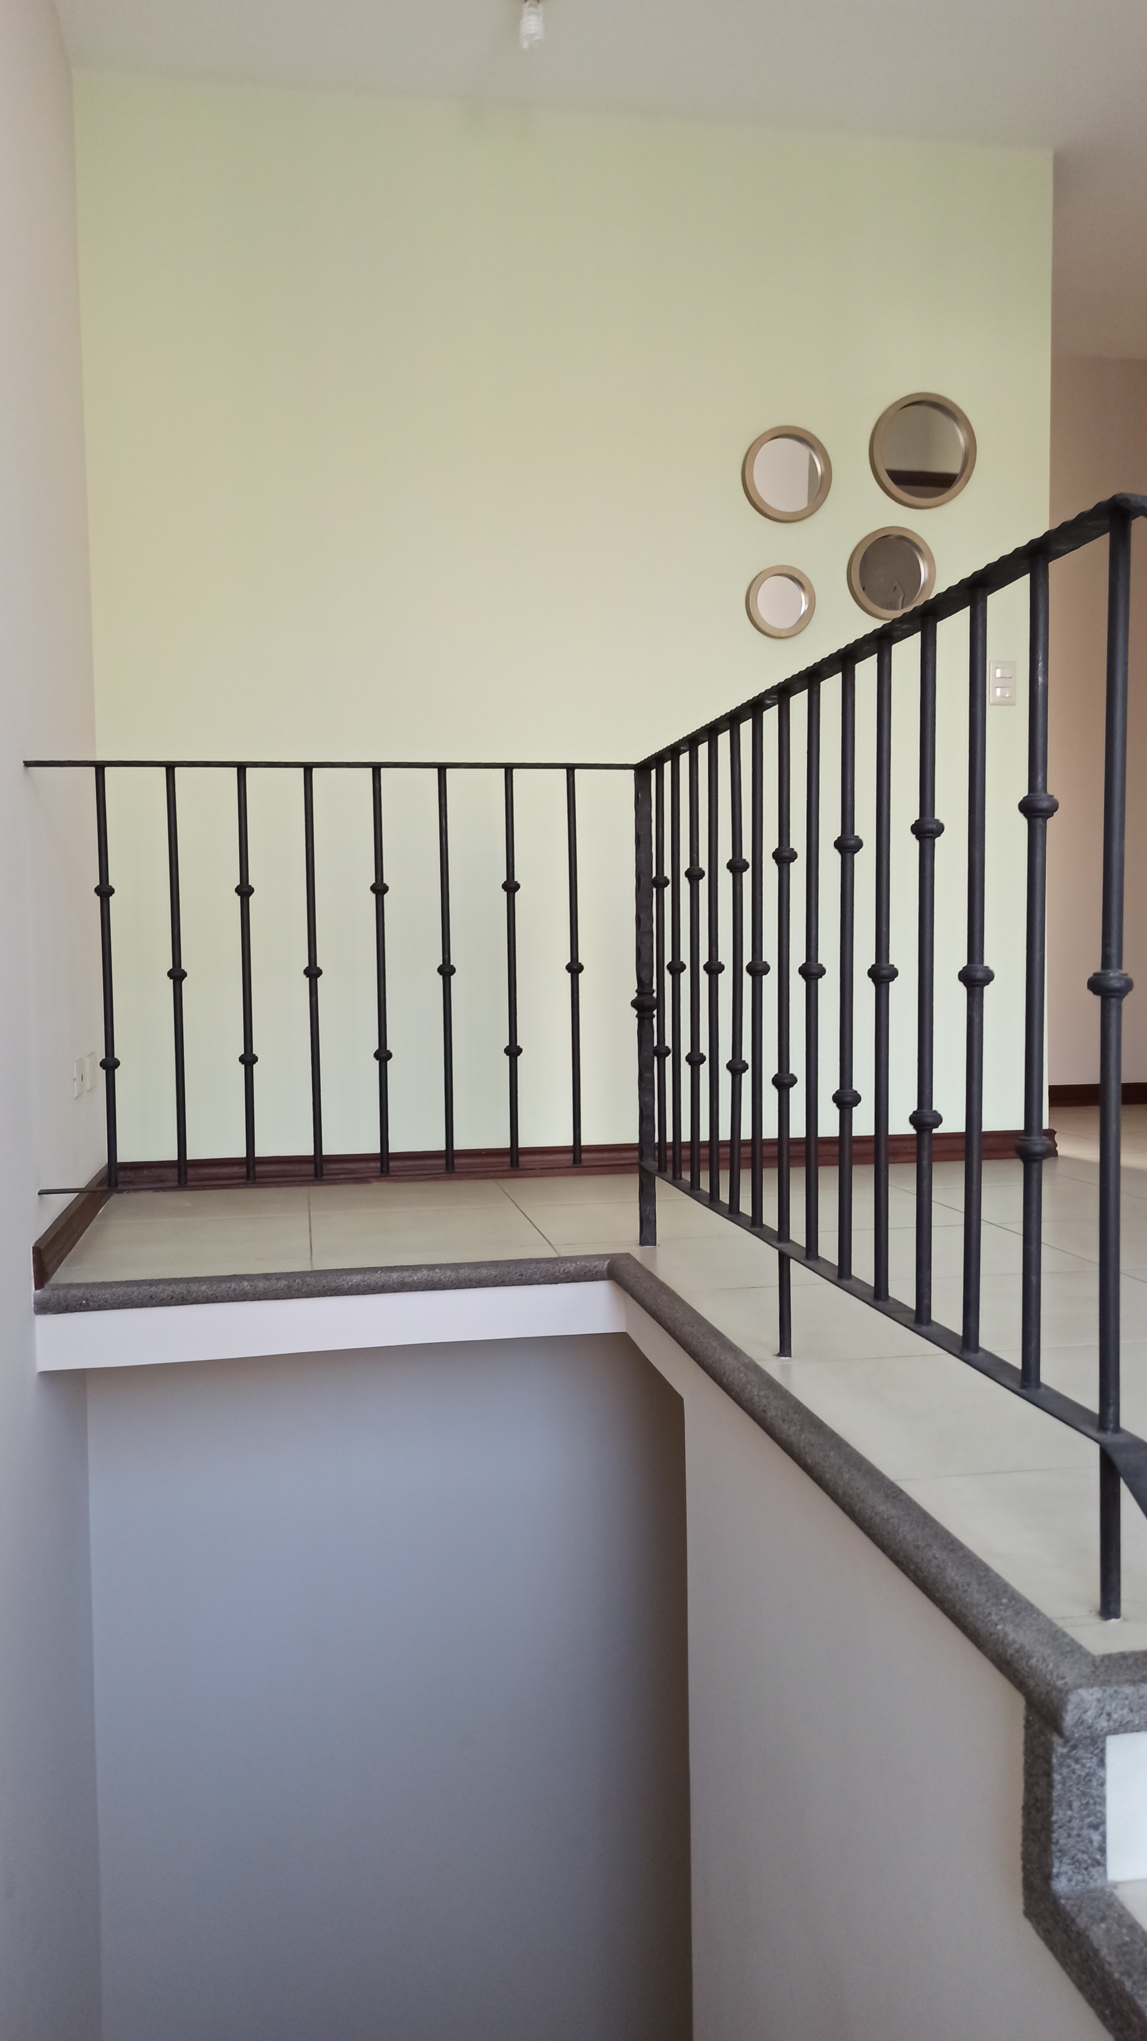
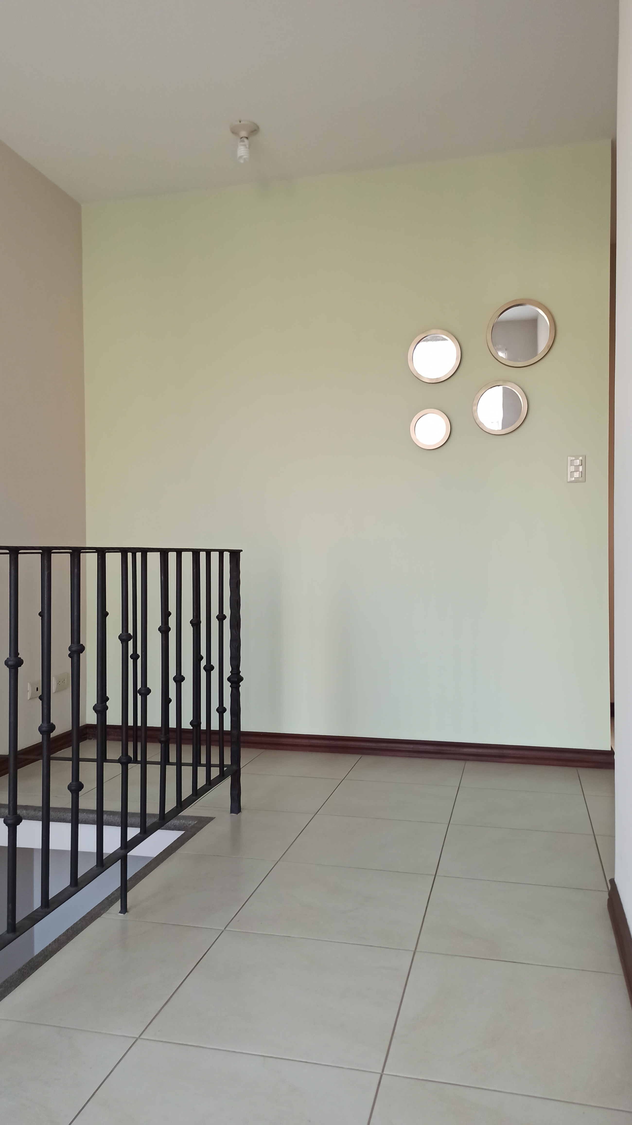
Espacio Elegido para Diseñar
Problema: Es un espacio muerto, que no lleva a ningún otro sitio, sin uso.

Slide 3
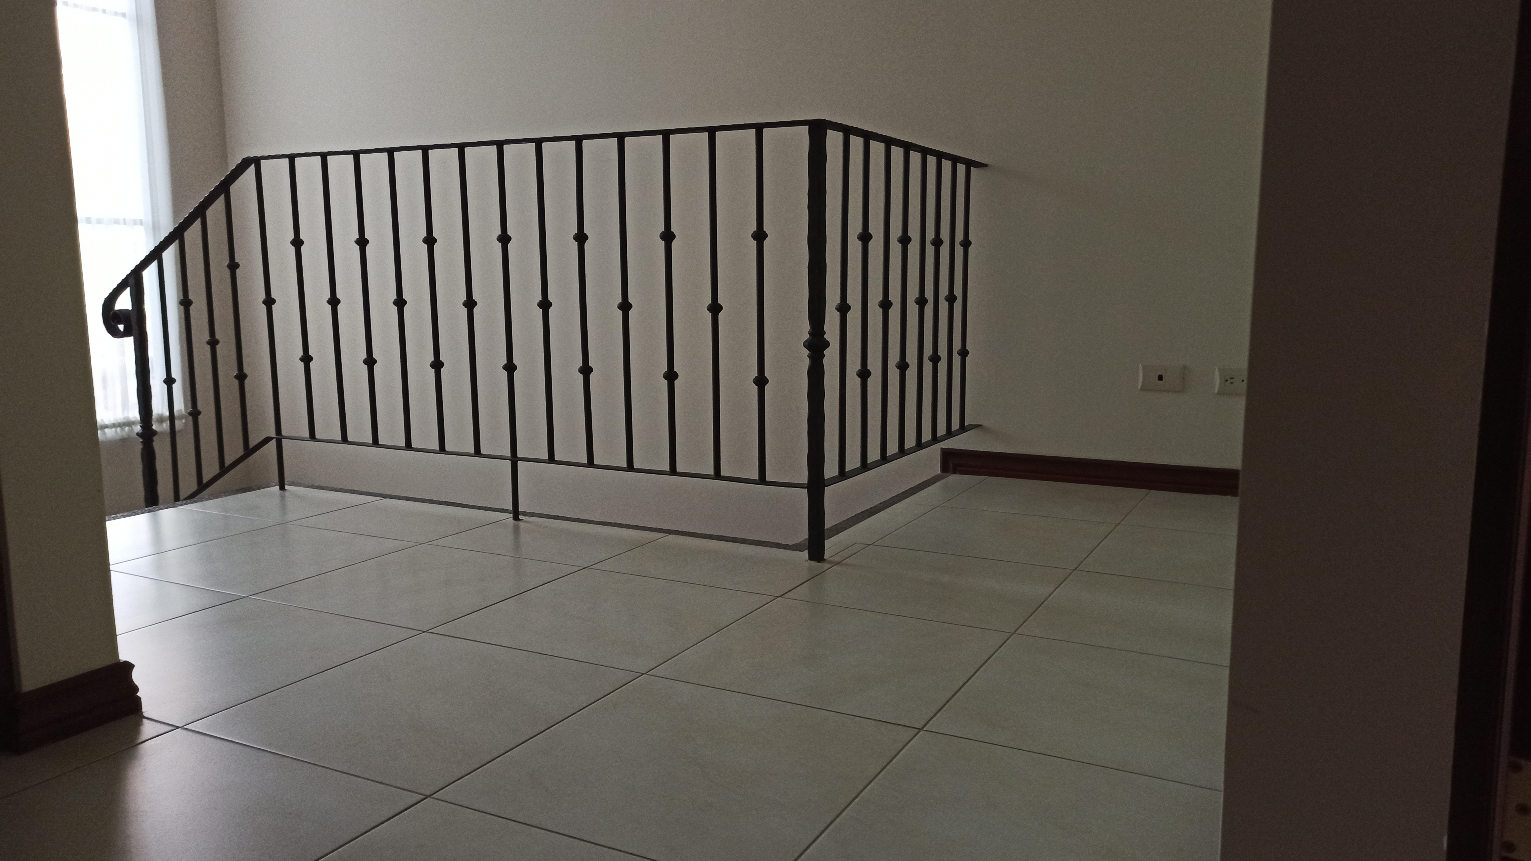
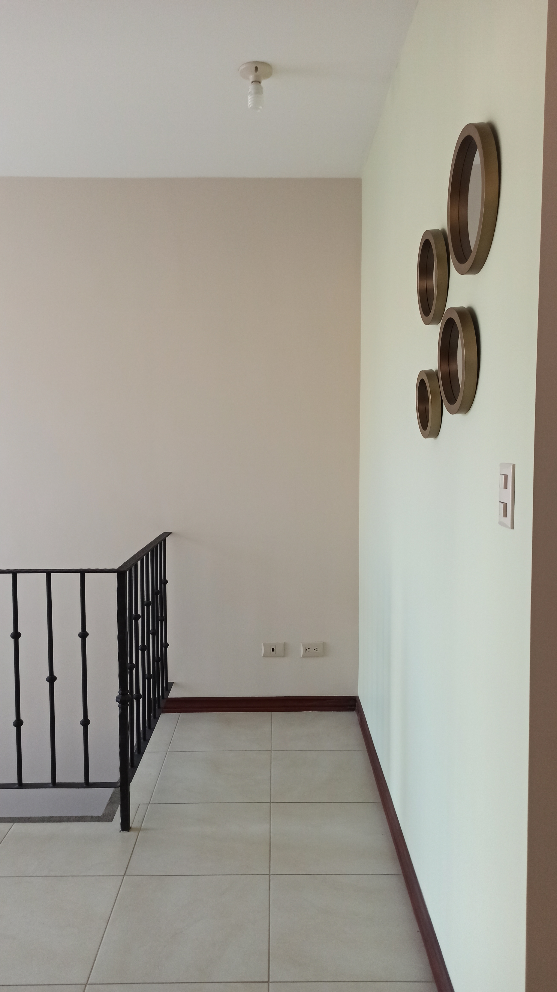
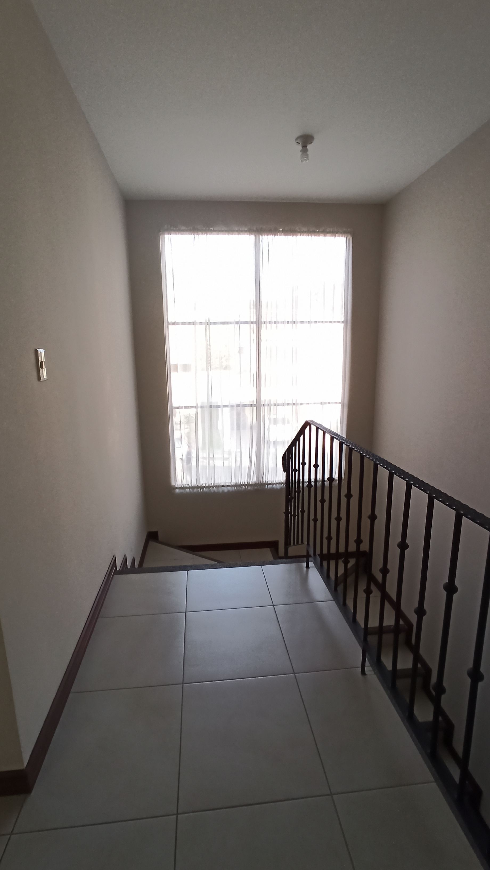
Que quiere ser ?
Quiere ser un espacio para una actividad especifica y no común dentro de la casa
Dimensiones del Espacio
2.40* 0.92 mts

Slide 4
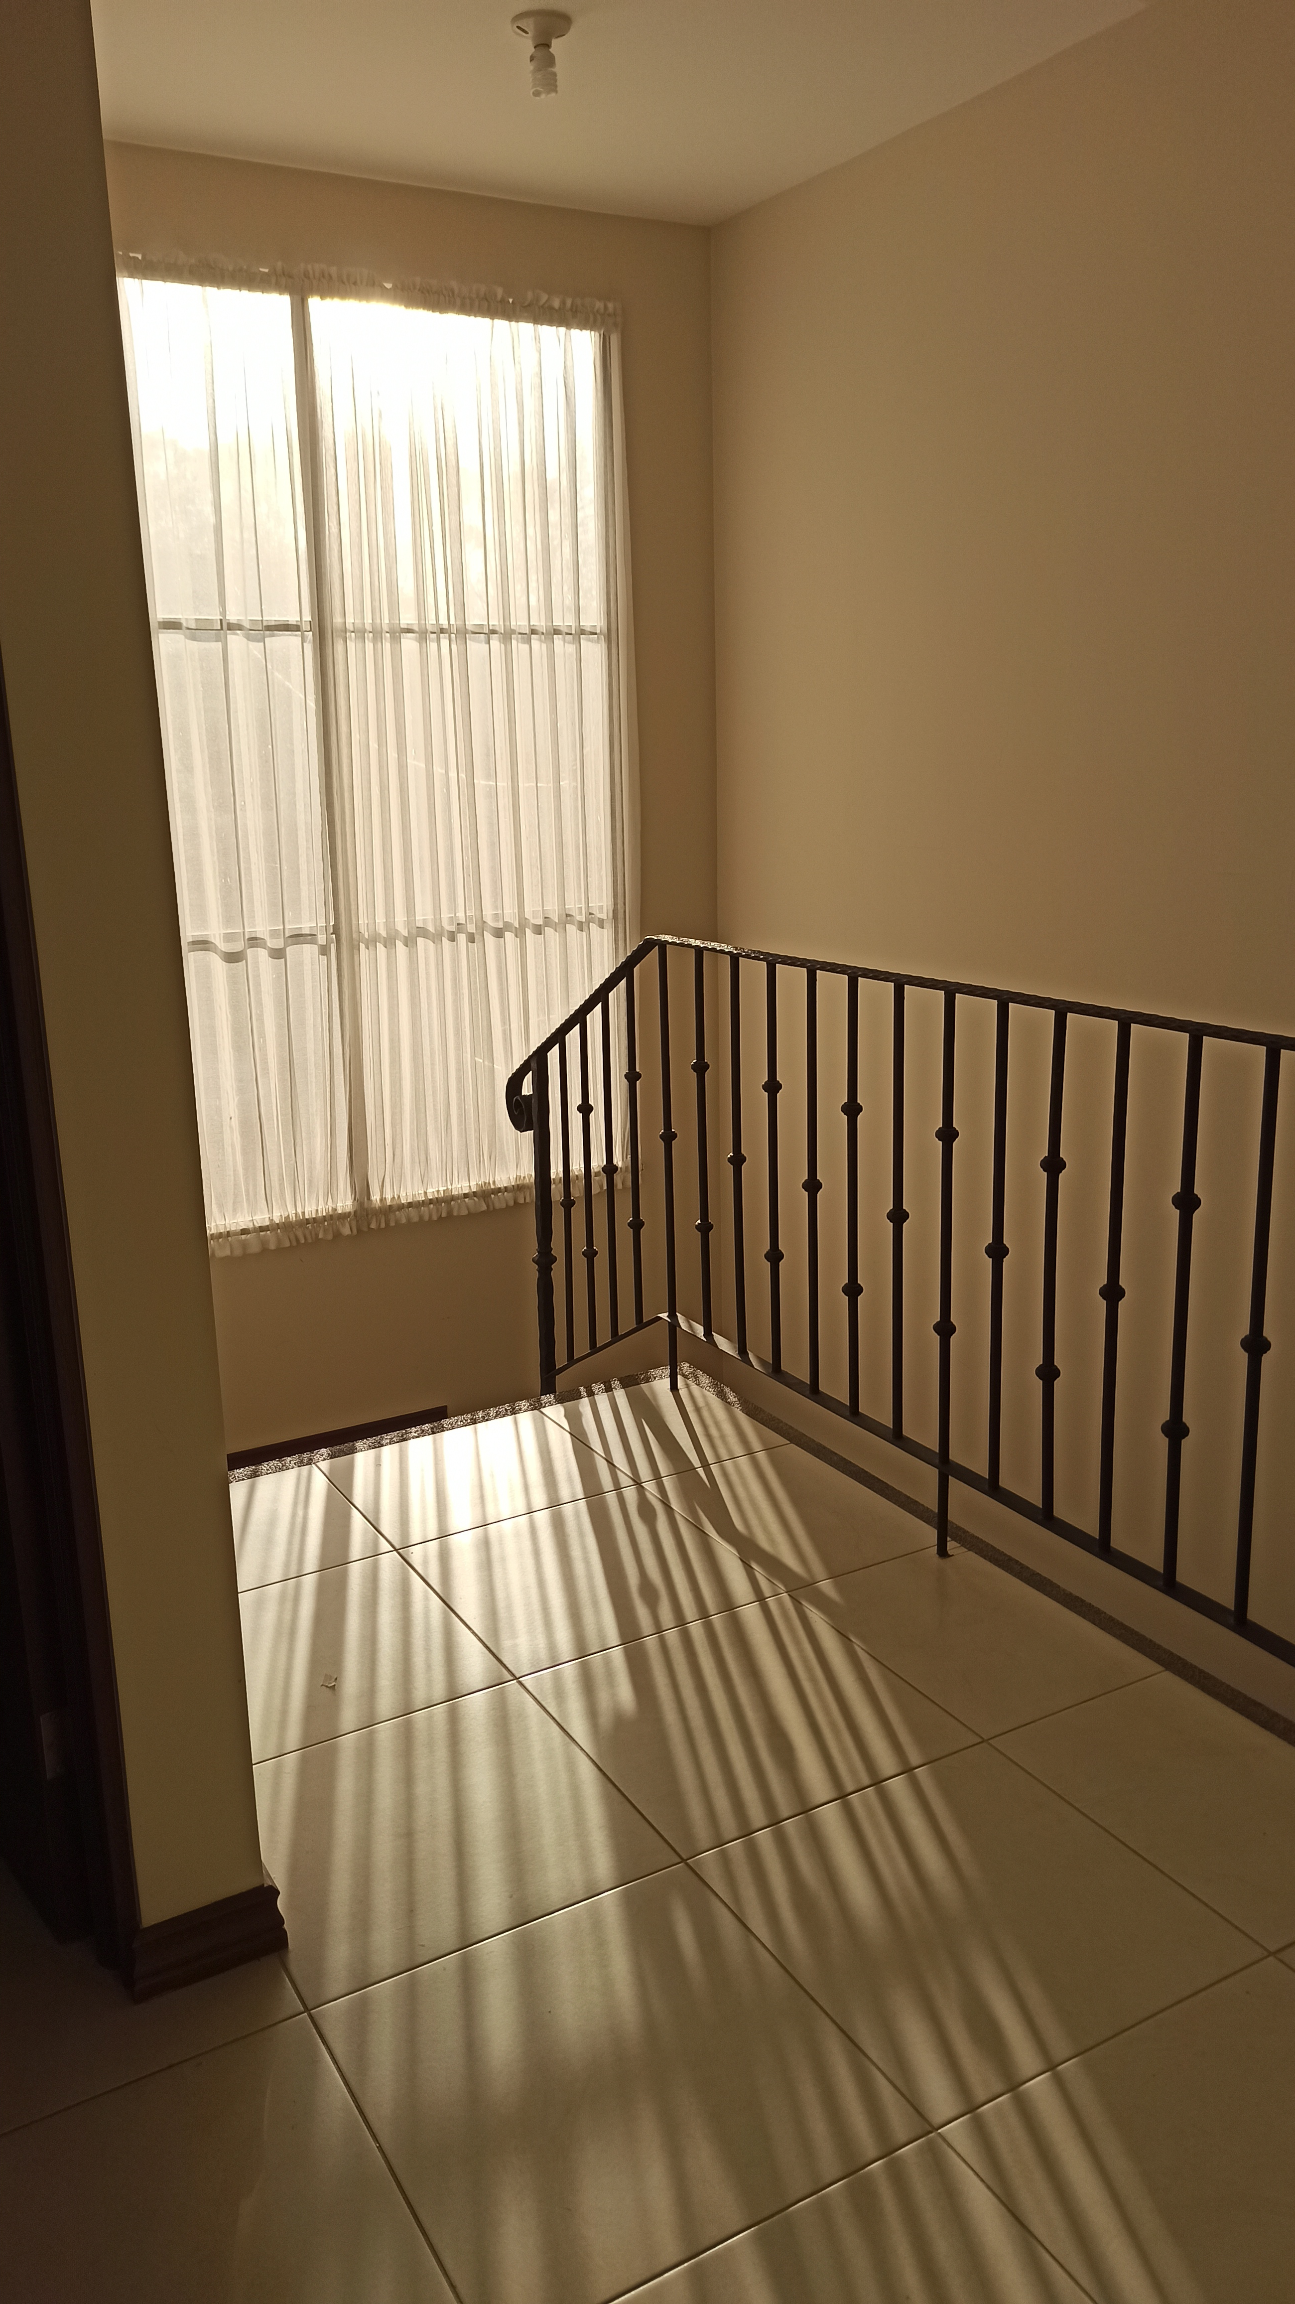
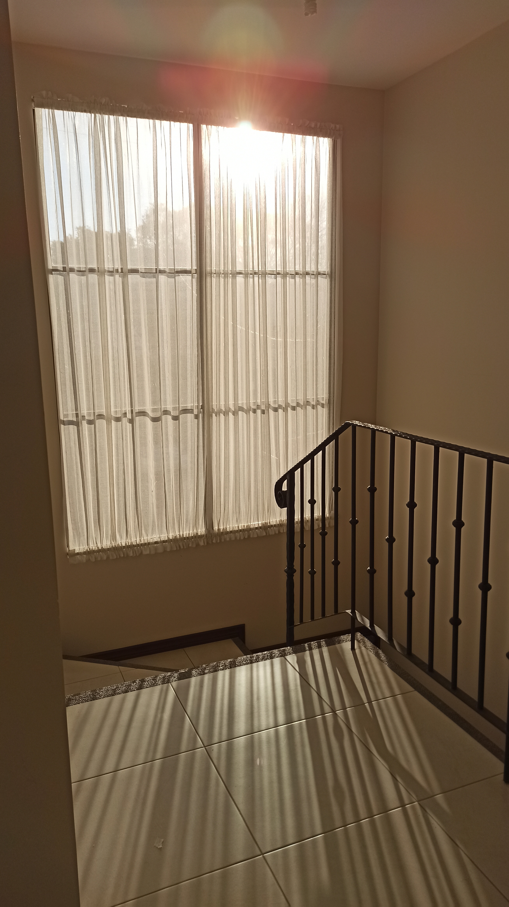
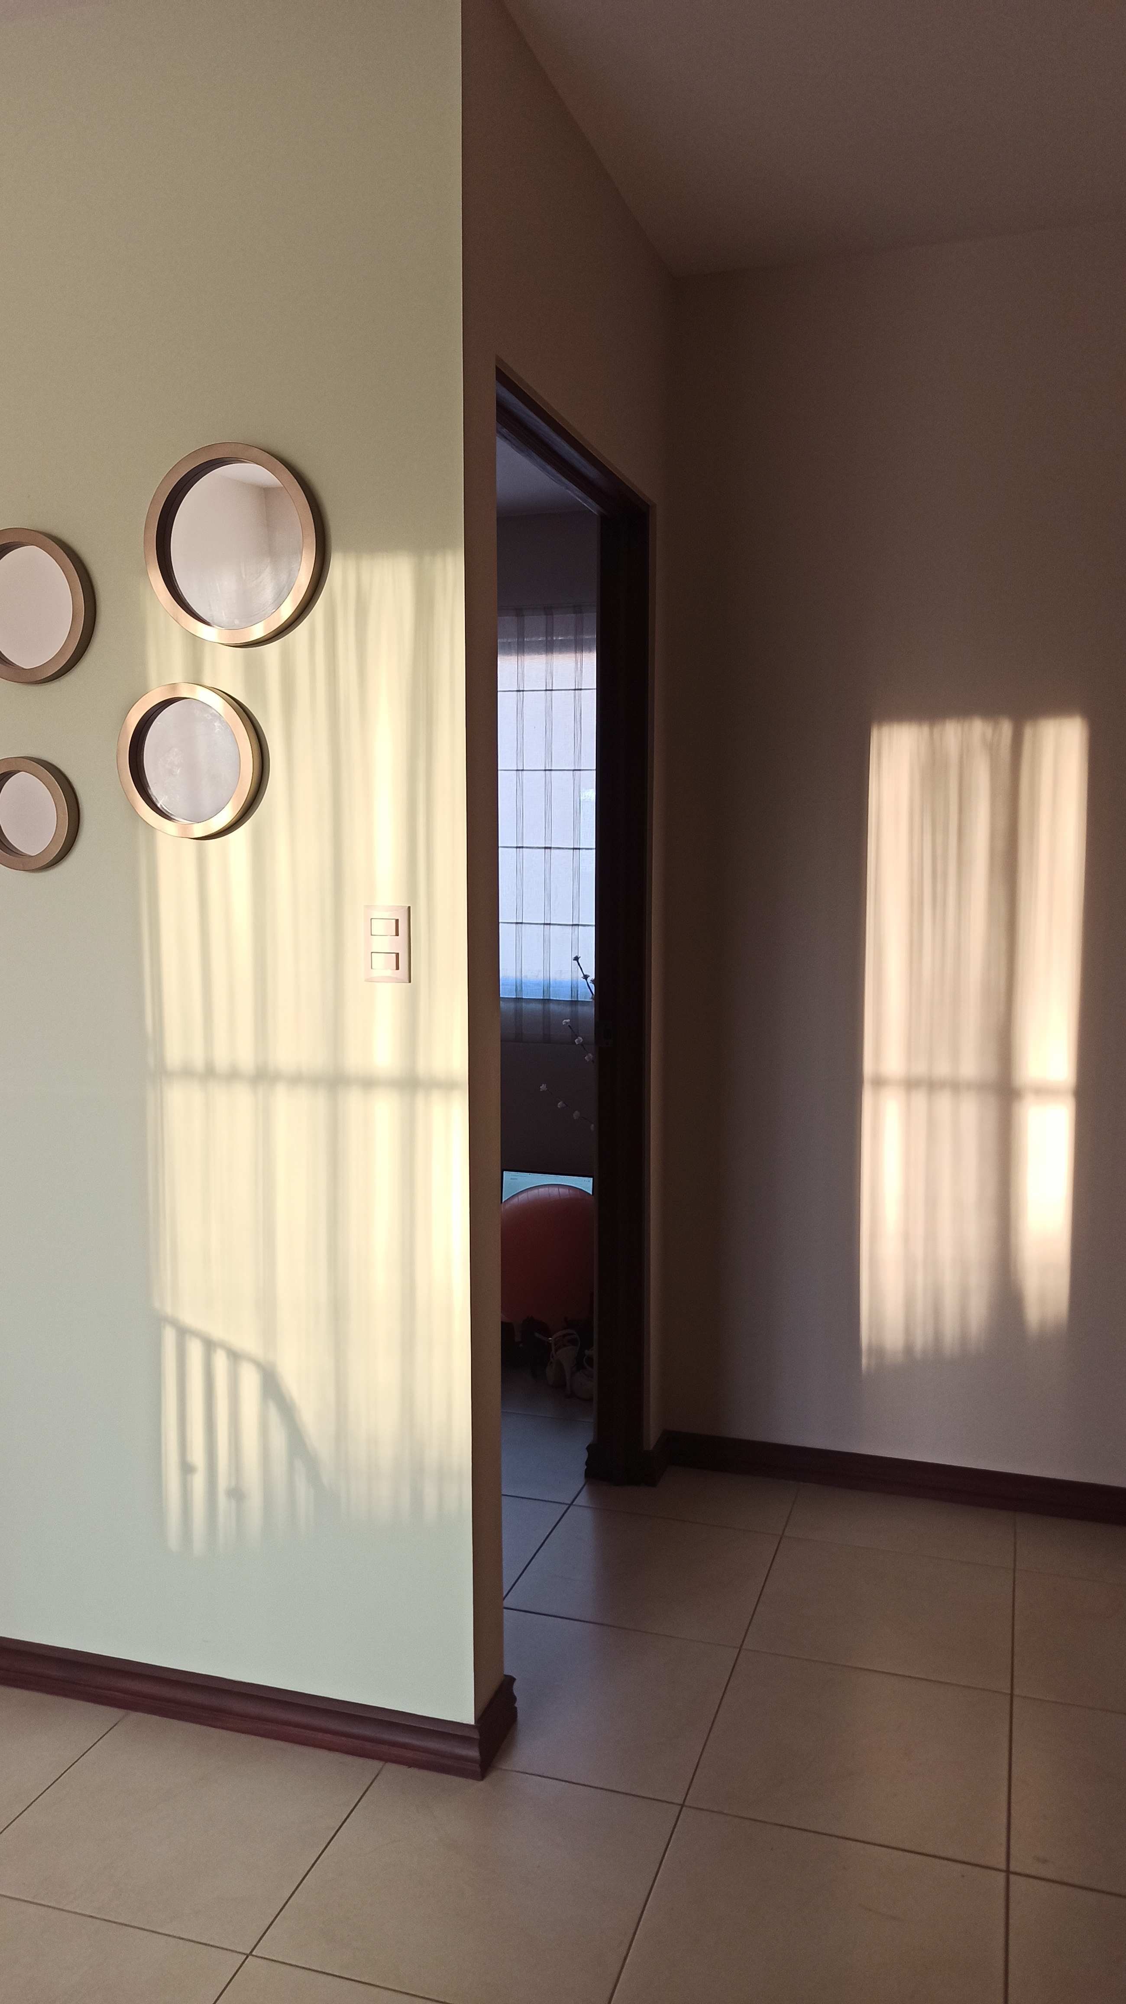
Fotos 6:30 am

Slide 5
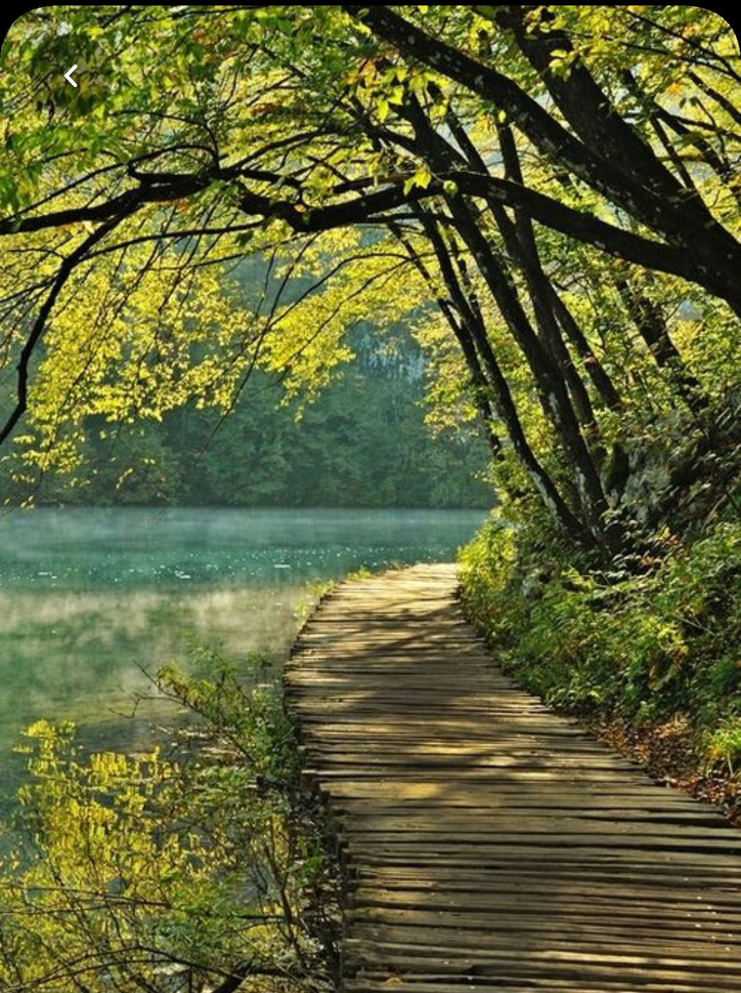
Qué quiero que sea ?
Espacio de relajación / bienestar
Significado Bienestar:
Estado de la persona cuyas condiciones físicas y mentales le proporcionan un sentimiento de satisfacción y tranquilidad.
Significado Satisfacción:
Sentimiento de bienestar, o placer cuando se ha colmado un deseo o una necesidad.
Significado de Tranquilidad:
Ausencia de ruido, movimiento o agitación en un lugar.

Slide 6
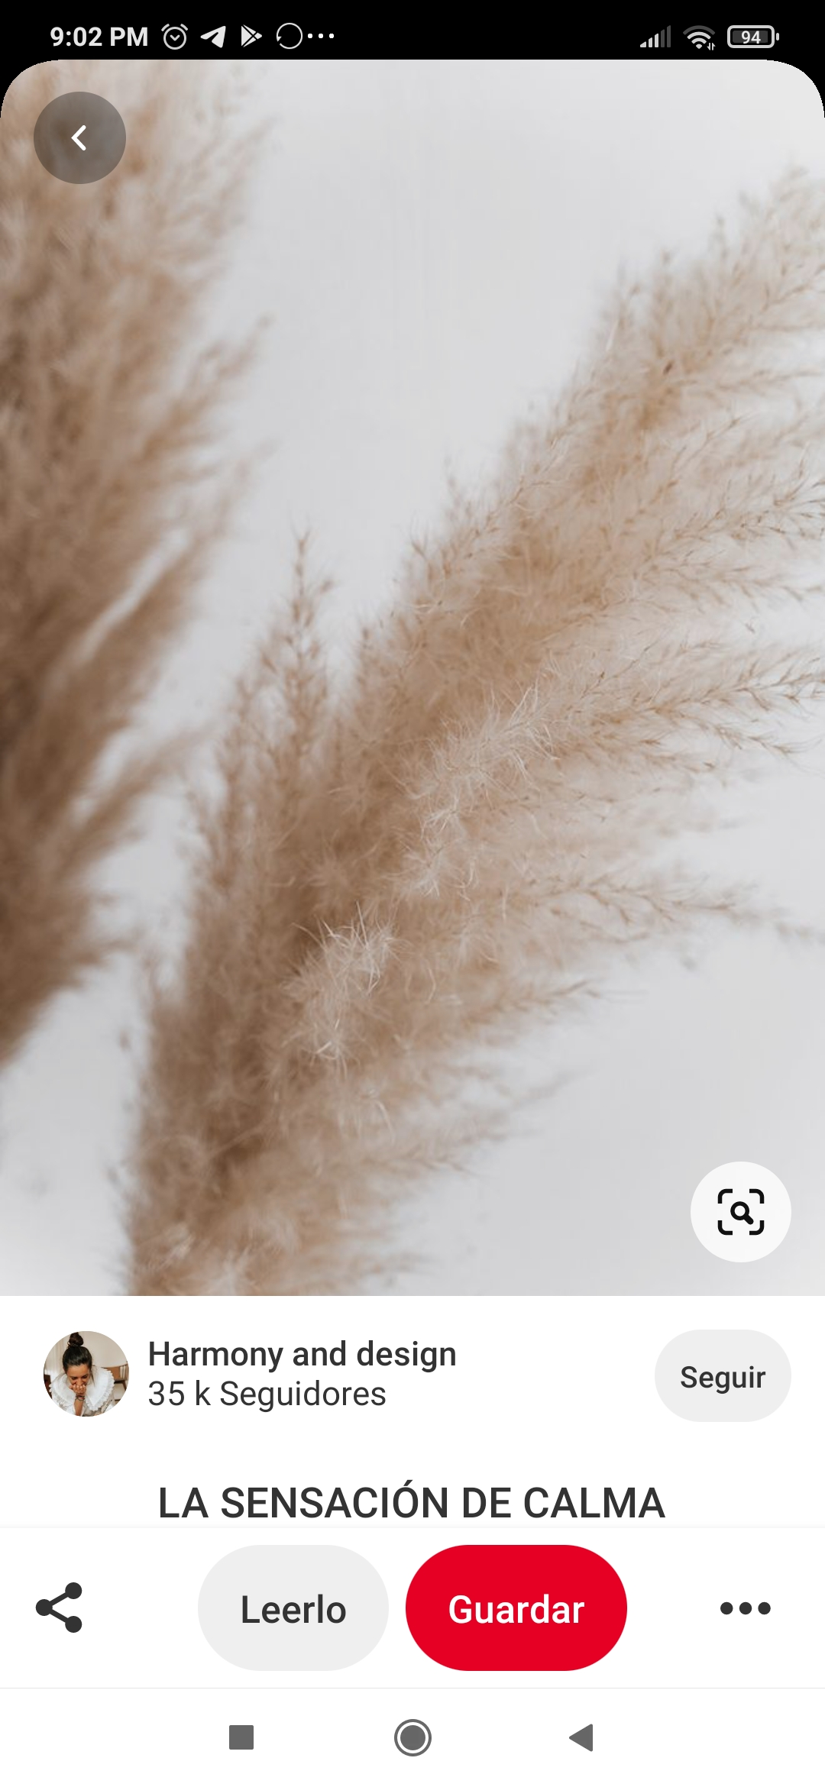
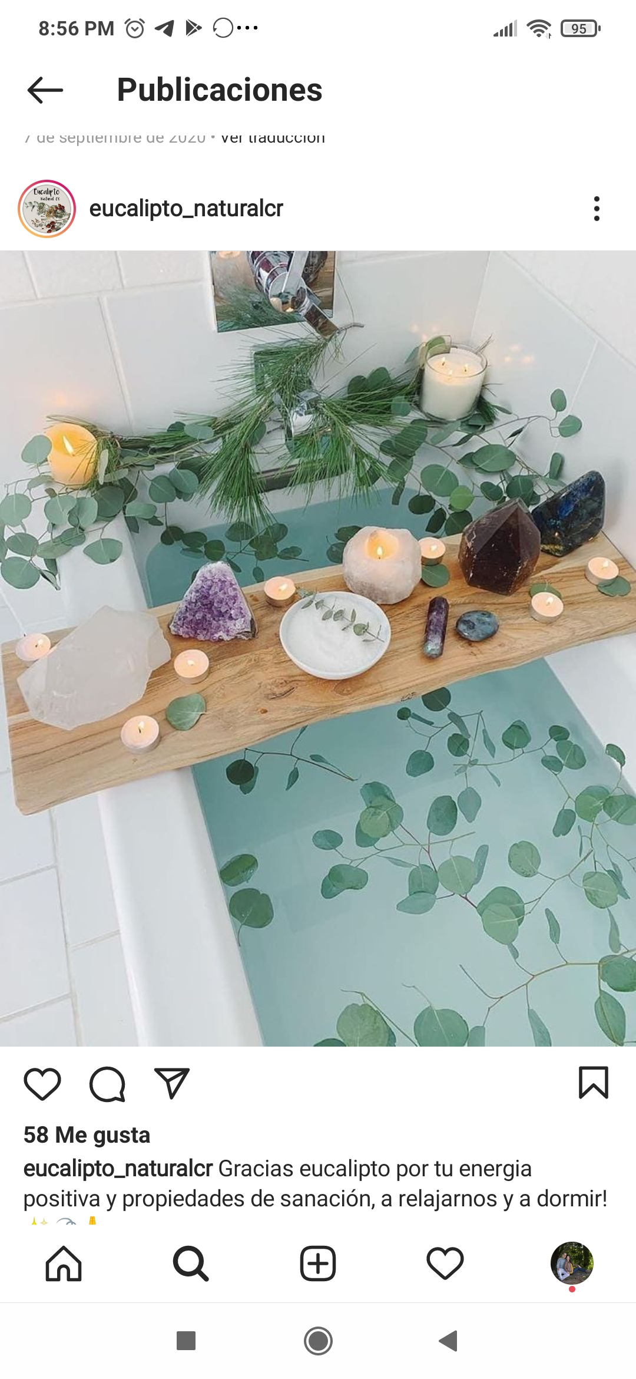
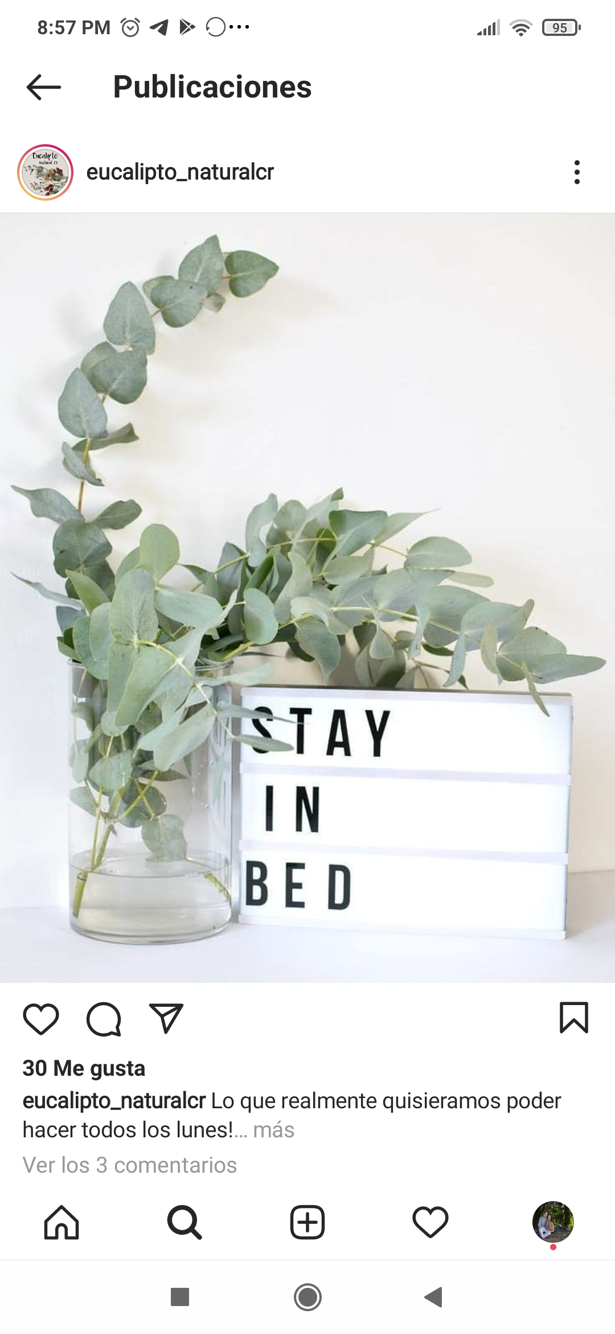
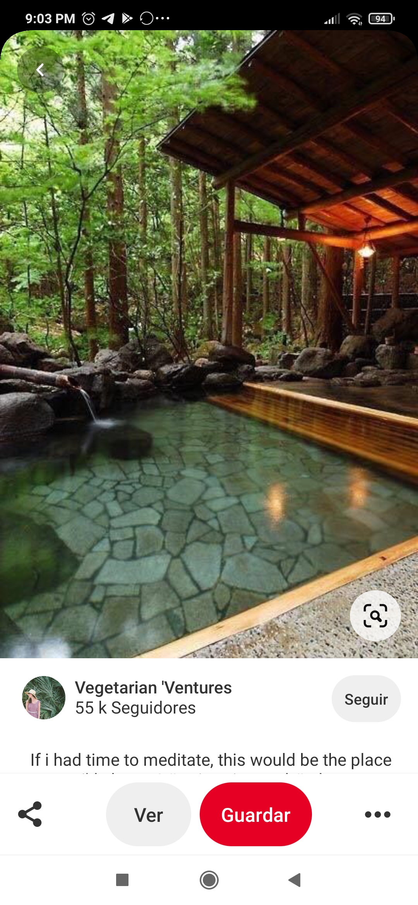
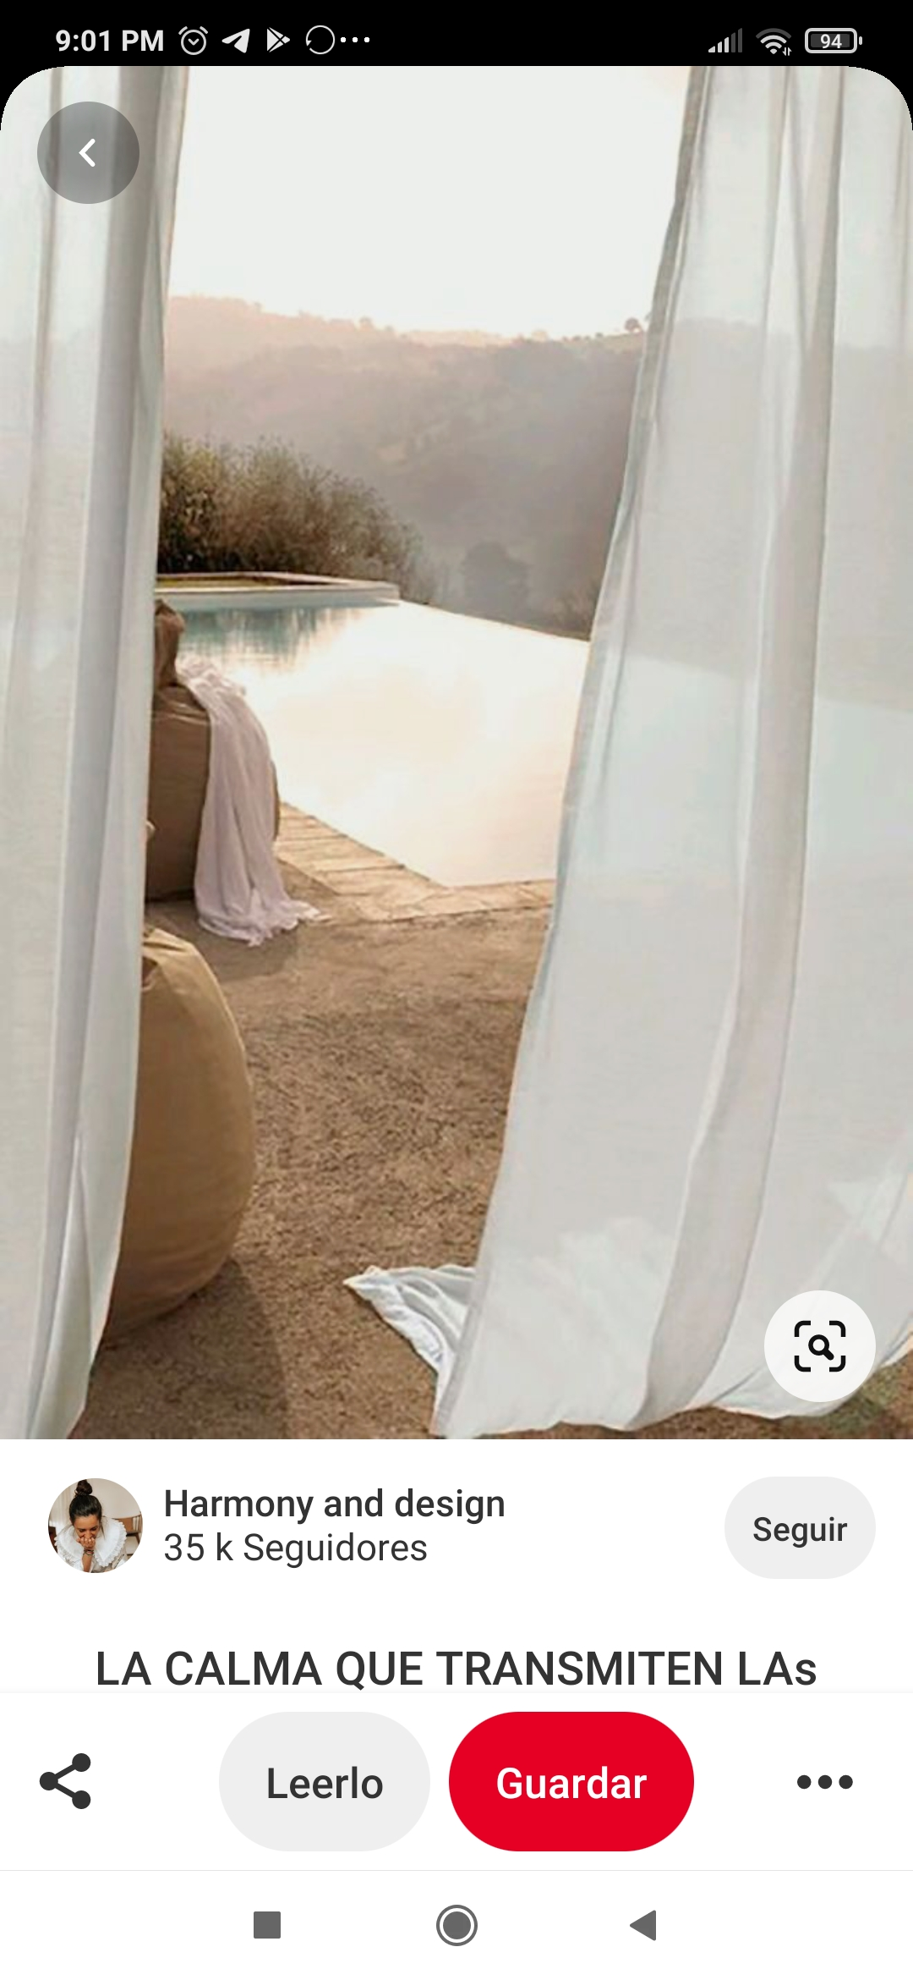
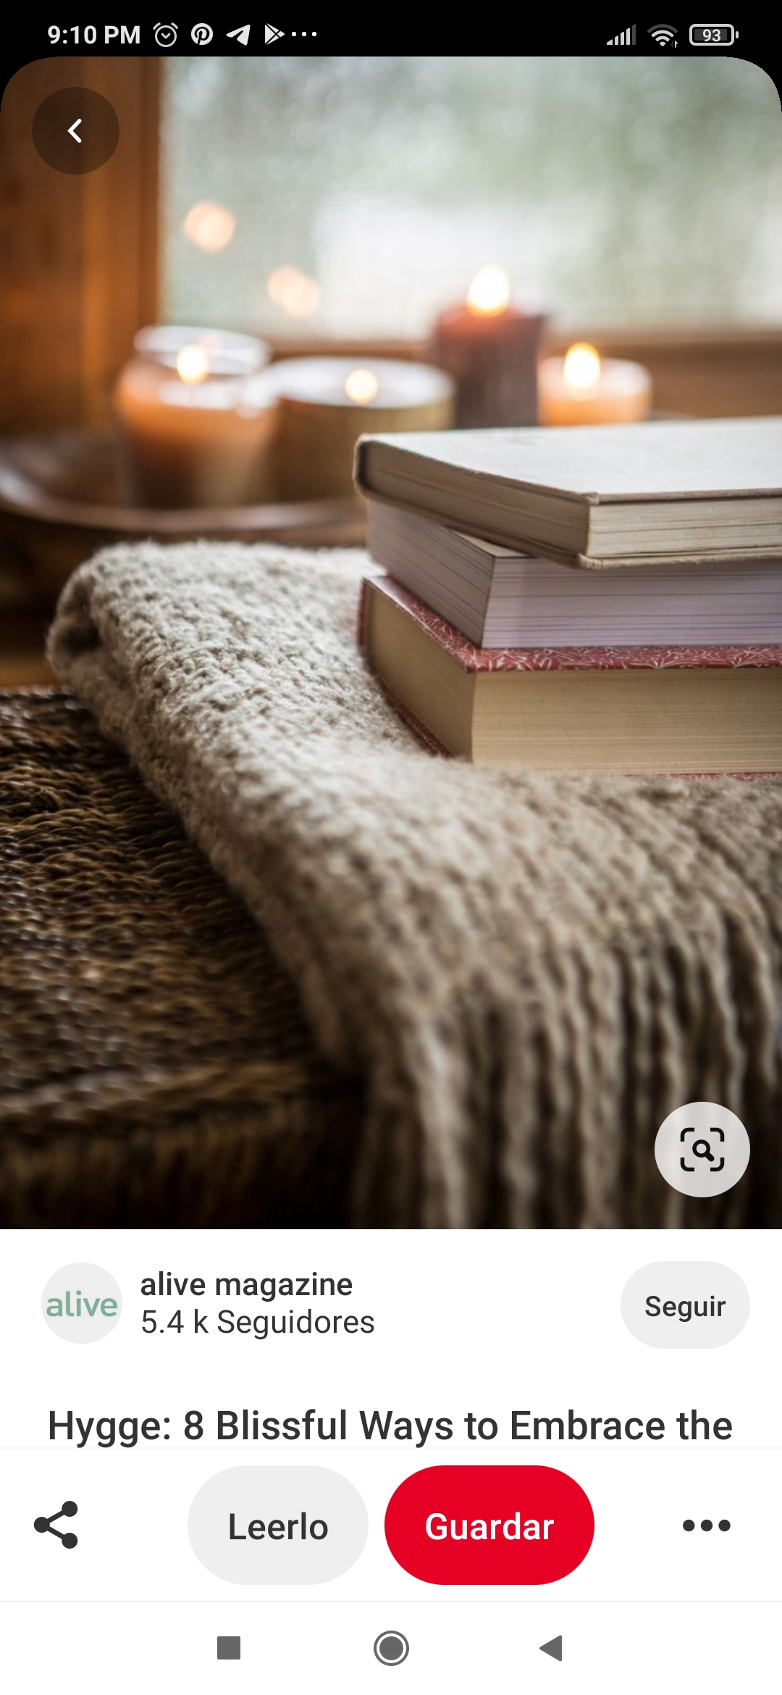
Moodboard

Slide 7
Paleta de Colores
Dominante, quiero utilizarlo en 1 o 2 paredes
Tónico, como complemento del dominante, podrian ser muebles.
Neutro, podria ir en accesorios.

Slide 8
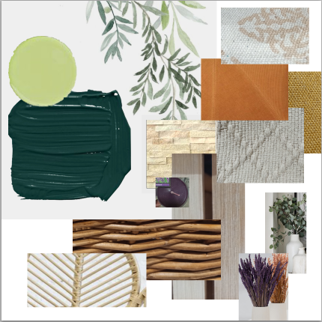
Paleta de Materiales

Slide 9
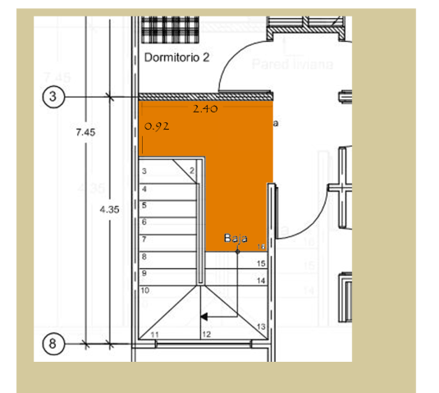
Planta Arquitectónica con espacio a trabajar señalado en color

Slide 10
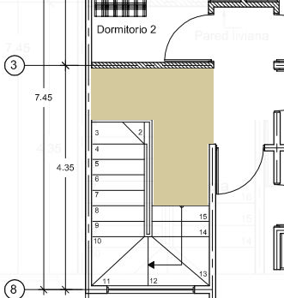
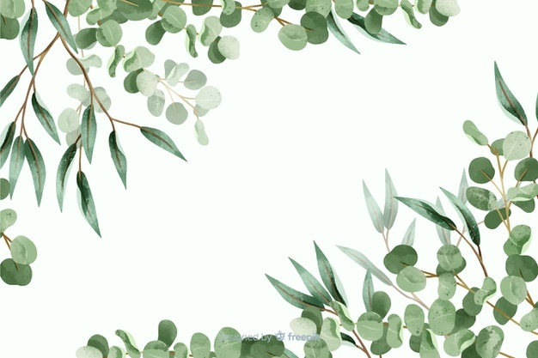
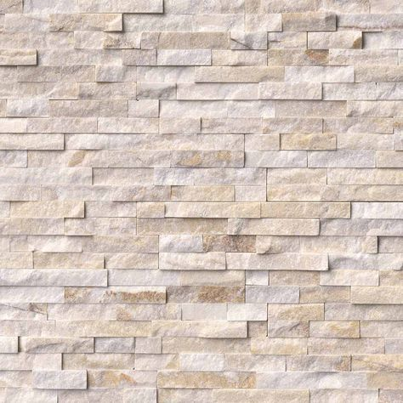
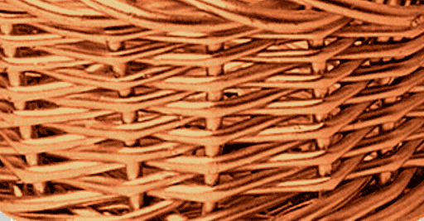
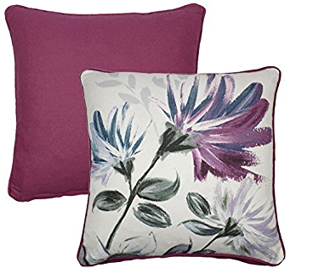
Lamina de colores
Lamina de Colores
Pared color verde claro, para dar sentido de tranquilidad y que el espacio no se vea muy cargado.
La baranda de las escaleras se va pintar en color verde oscuro
Esta pared lleva empapelado con tema de hojas verdes en varios tonos. Con el objetivo de dar un ambiente natural y fresco.
La pared completa va llevar fachaleta en tonos claros.
El color marrón se va utilizar en el material de los muebles y almohadones para dar calidez.
El violeta se utilizara como acento, puede ir en flores, cuadros o almohadones. Nos va aportar delicadeza.

Slide 11
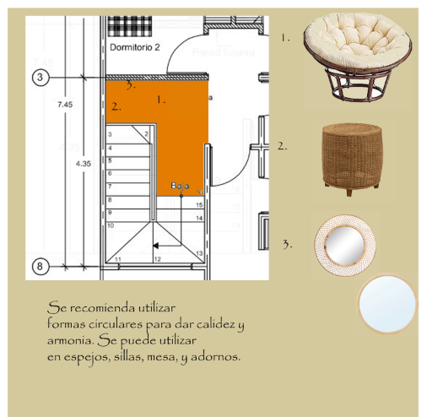
Lamina de Mobiliario
Para el mobiliario se va utilizar mimbre para dar un aspecto mas natural al espacio y será en color marrón claro y oscuro.
Los espejos también son en mimbre o pueden llevar madera en el borde.
Se recomienda utilizarlos impares o en triada.

Slide 12
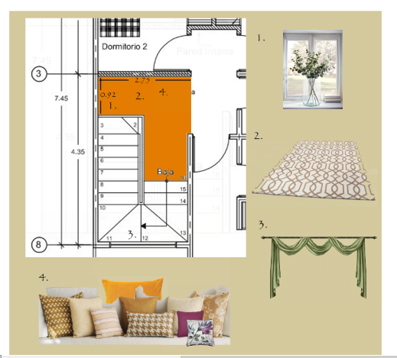
Lamina de Mobiliario
Se utilizan floreros con eucalipto y lavanda para aromatizar el ambiente y aportar relajación. Pueden ser blancos, transparentes o verdes.
Se recomienda utilizar una alfombra rectangular, ya que el espacio es de 2.40*0.92 mts. Puede ser color beige , lisa o con textura
Se va colocar una cenefa color verde musgo en la ventana, para mayor iluminación y se coloca en triada.
Los almohadones van en tonos marrón o violeta. Se pueden utilizar en diferentes tamaños y texturas. En la propuesta se utiliza un almohadón color violeta como color de acento.
.
2.40

Slide 13
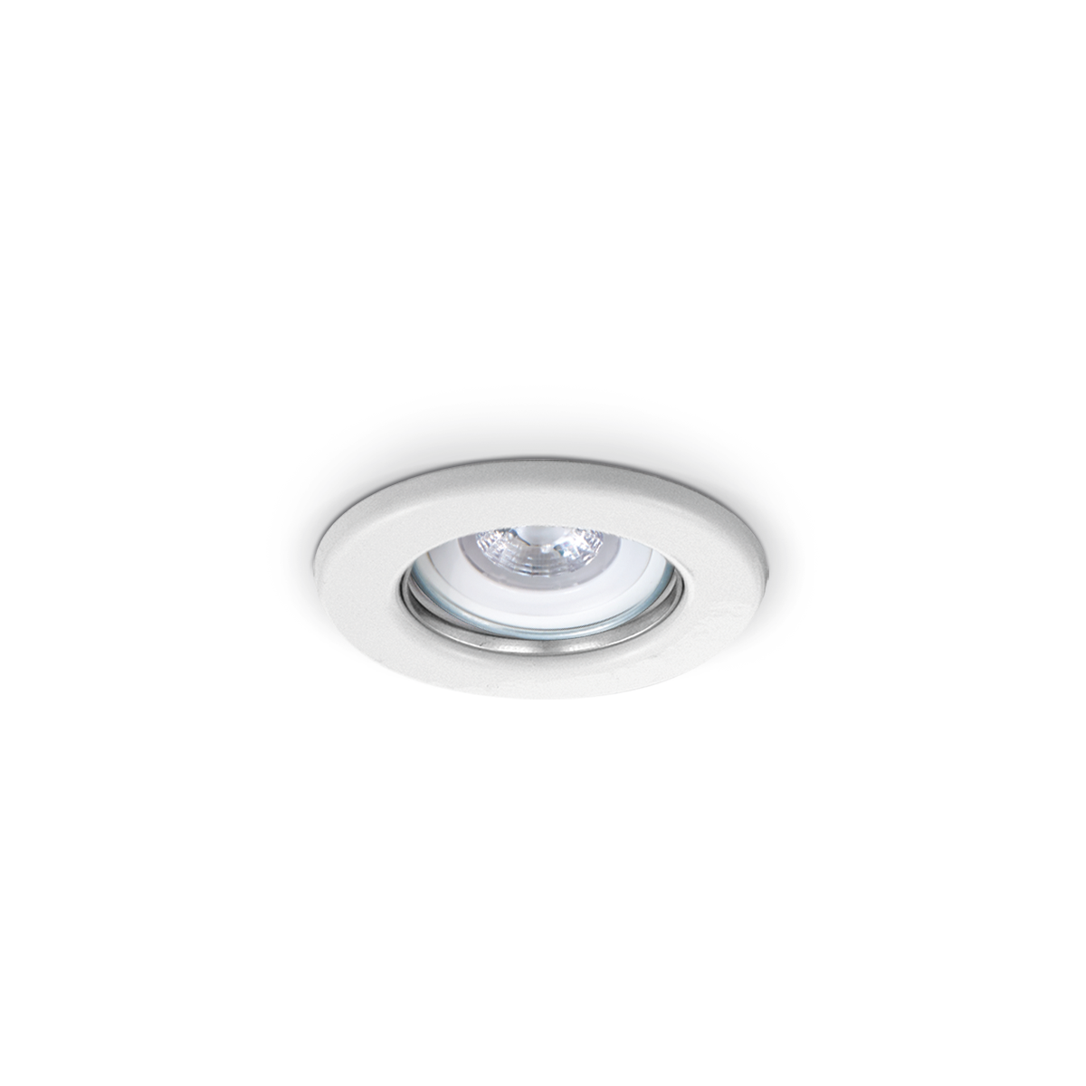
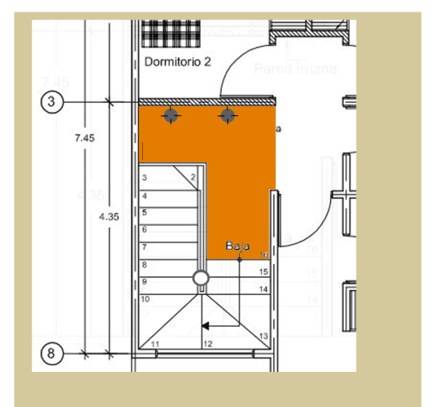
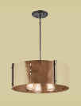
Lamina de Iluminación
Se colocan 2 spots con el fin de iluminar el espacio para leer.
Lampara colgante de madera o bambú en las escaleras, luz amarilla para dar calidez

Slide 14
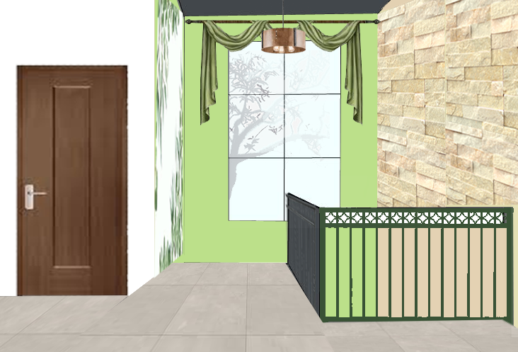
Vista Este

Slide 15
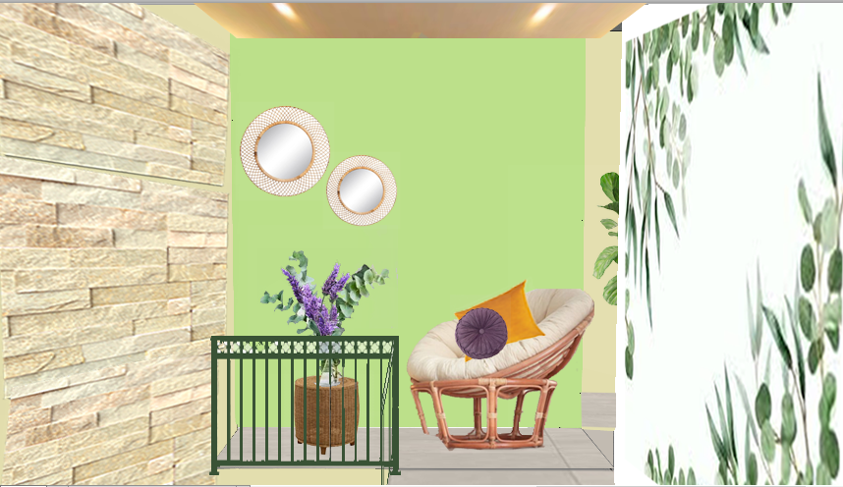
Vista Oeste
Se utiliza el principio de diseño de Equilibrio.
Se utiliza la Triada con los espejos y la mesa.

Slide 16
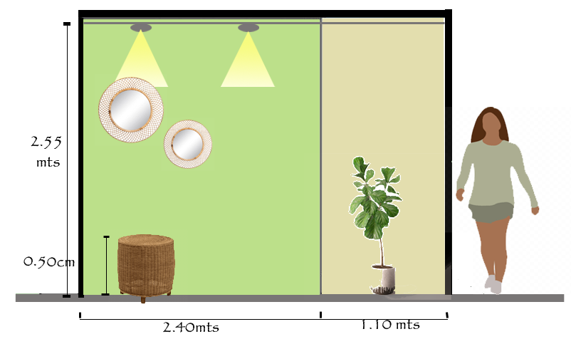
Corte

Slide 17
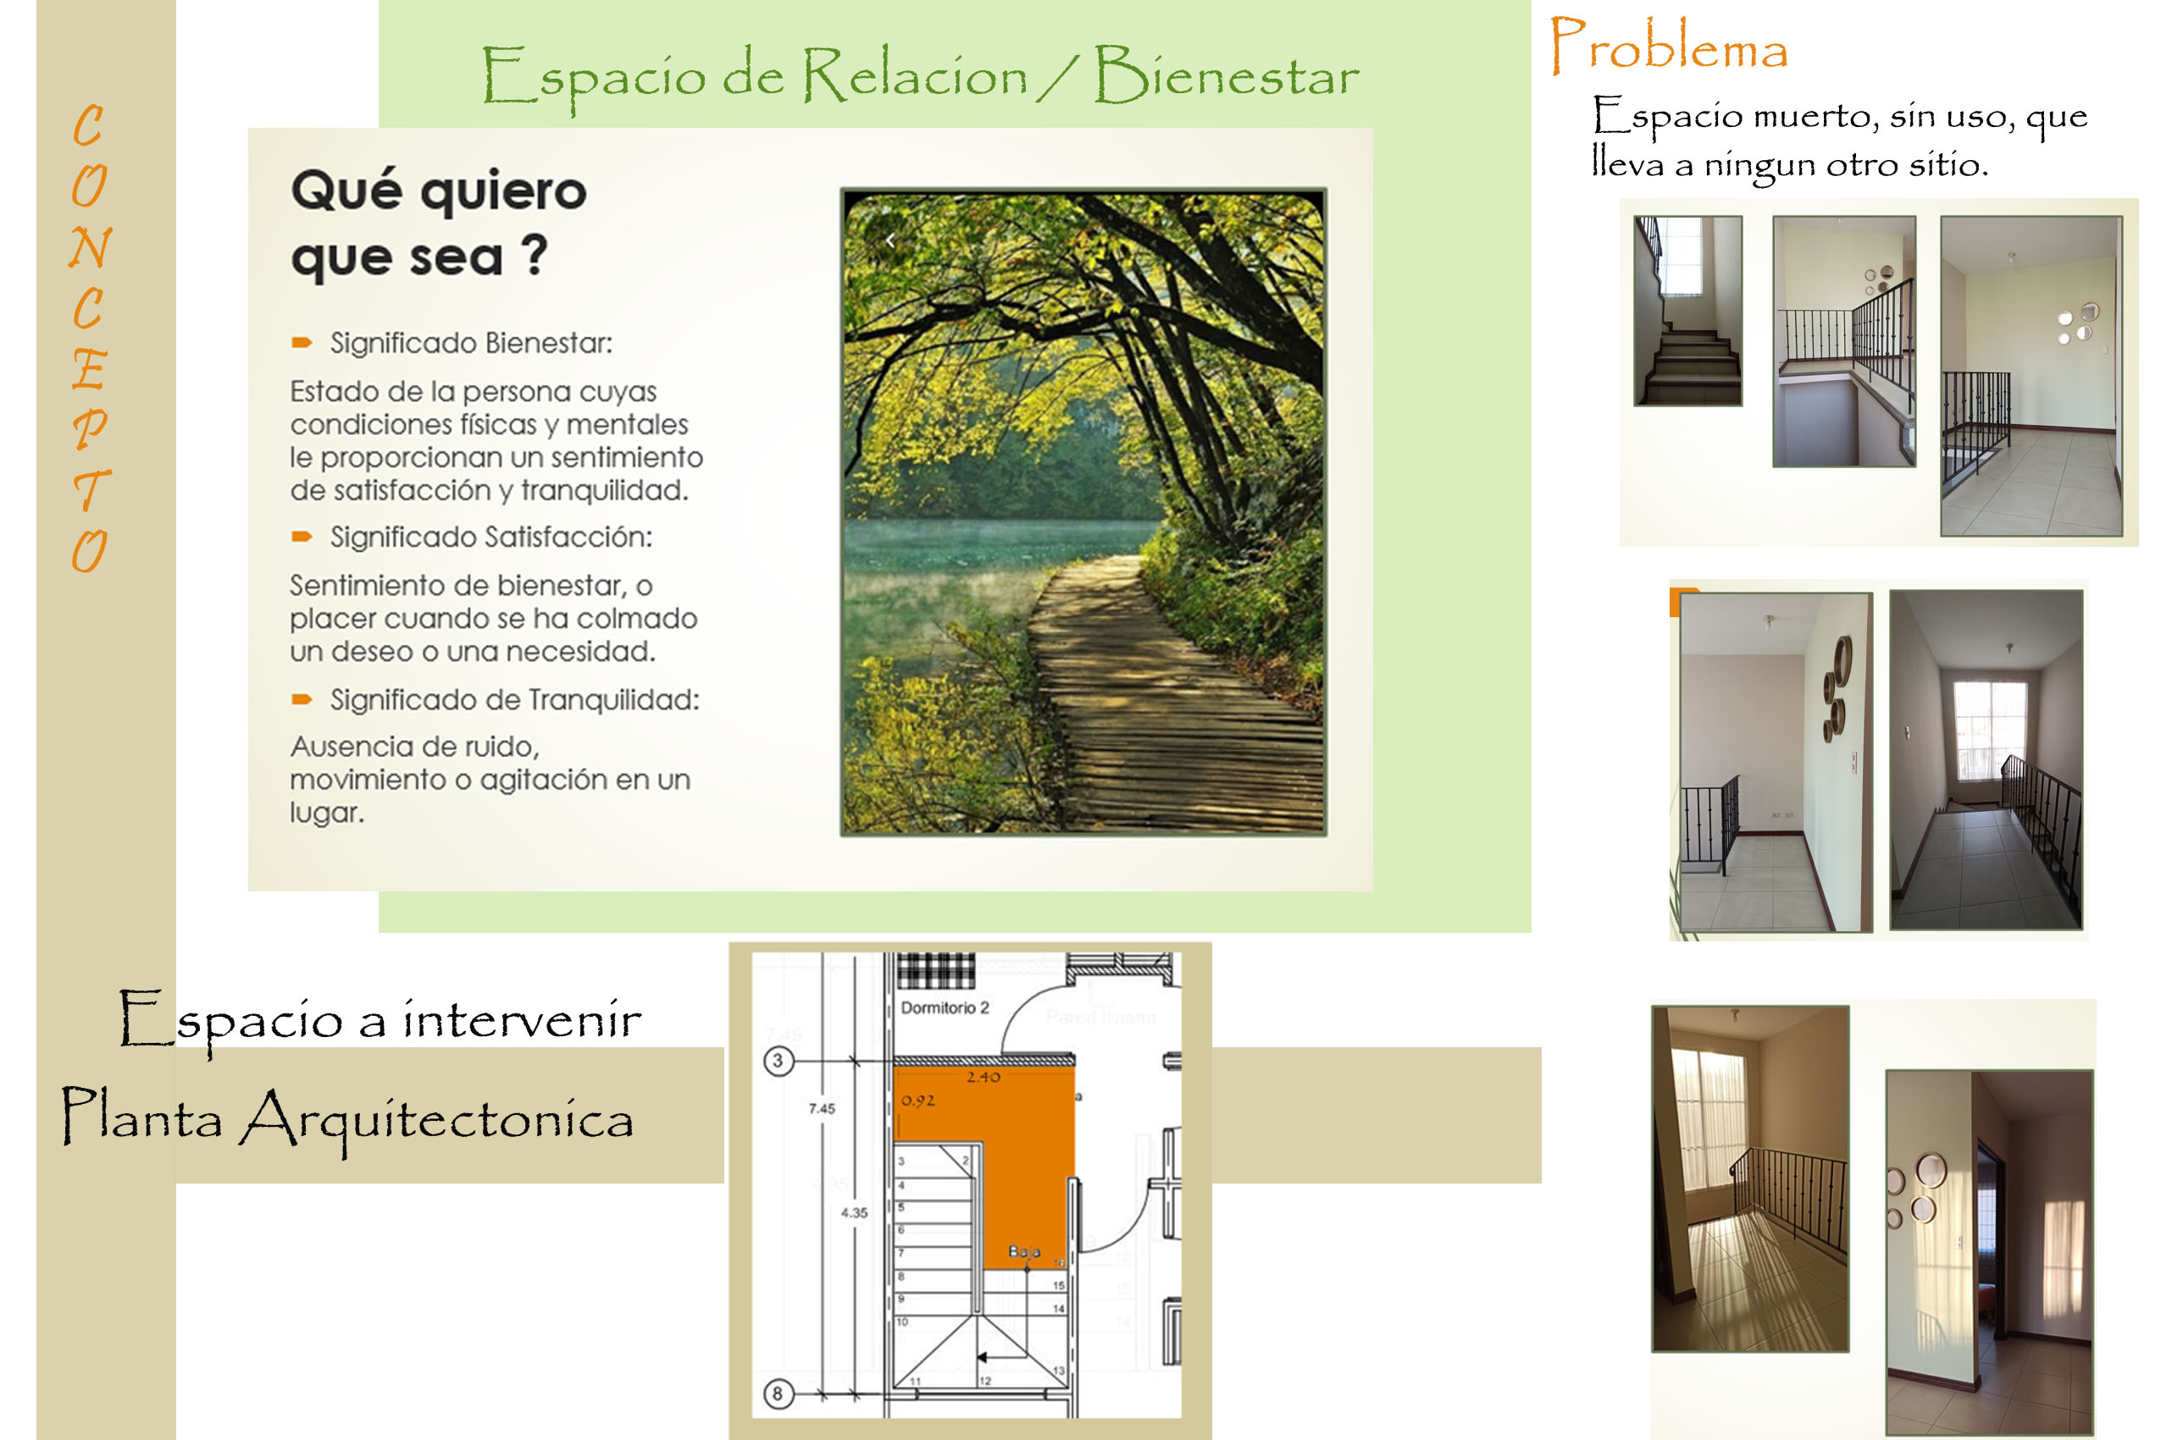
Lamina 1

Slide 18
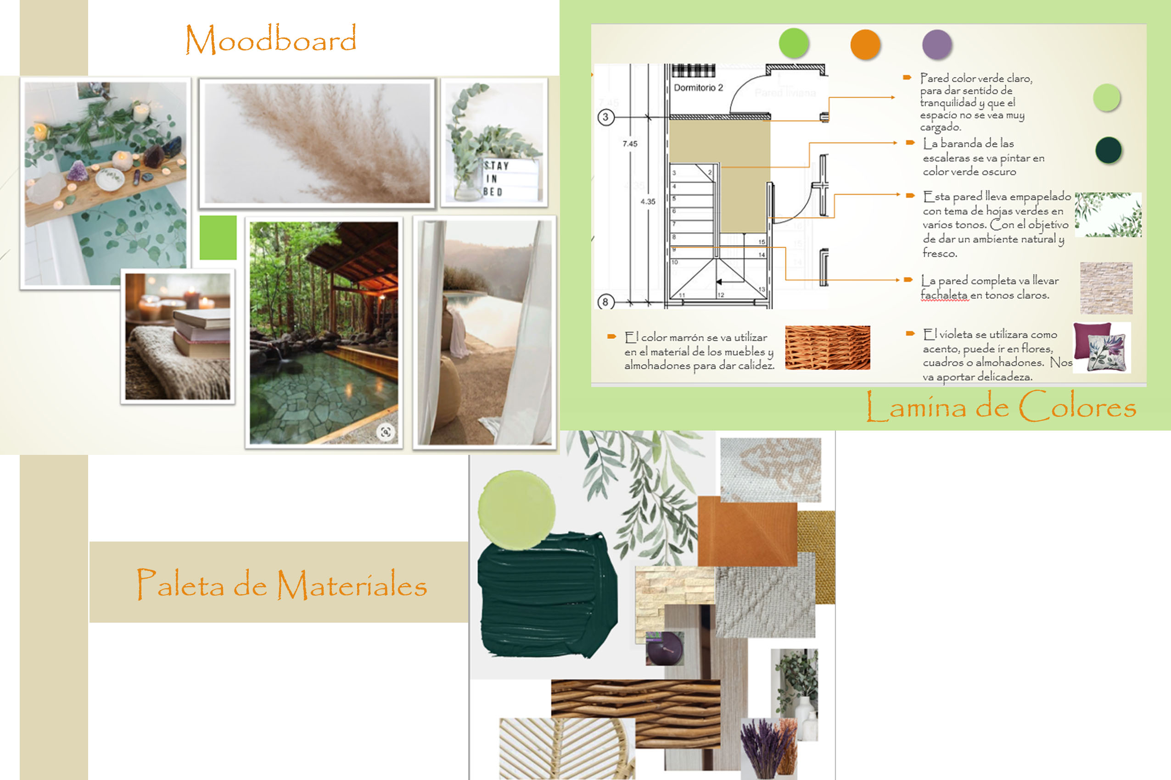
Lamina 2

Slide 19
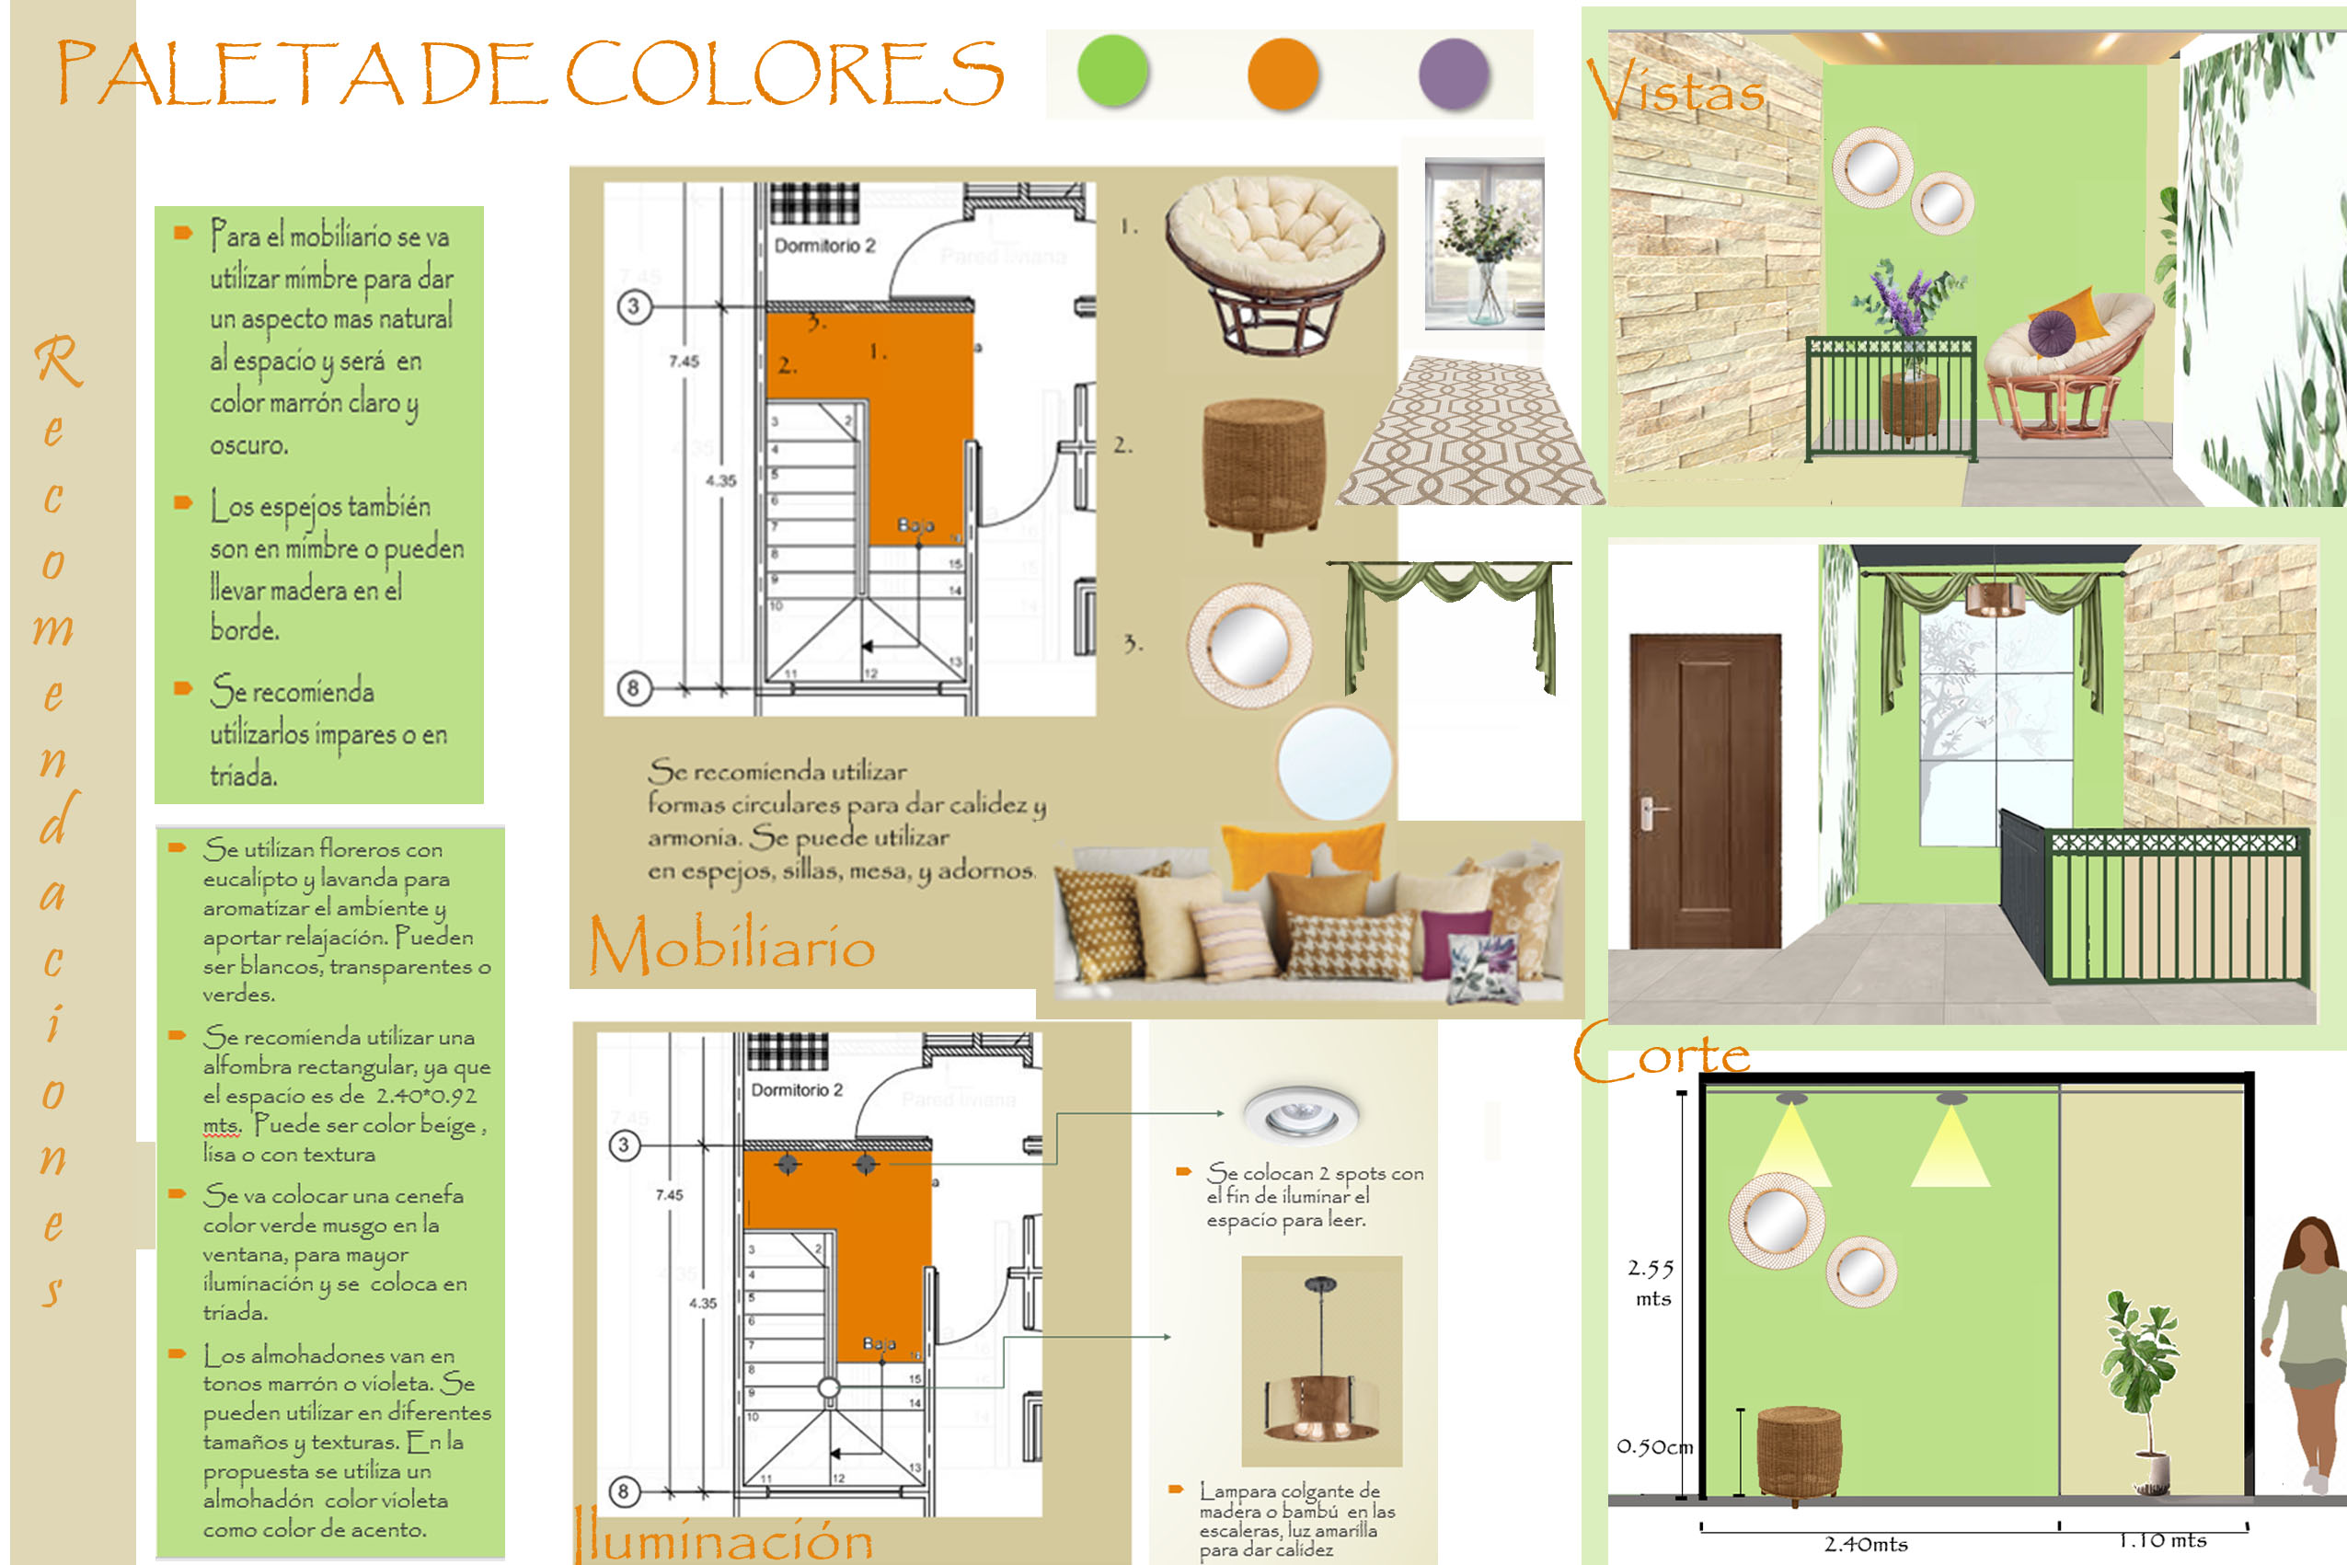
Lamina 3

